Slide 1
KHÓA HỌC FRONT-END Bài 25: Chữa bài project mini 3

Slide 2
Nội dung
01
Chữa bài project mini 3

Slide 3
01. Chữa bài project mini 3
Làm trang danh sách sản phẩm bao gồm các yêu cầu sau:
Hiển thị danh sách sản phẩm
Tìm kiếm sản phẩm
Phân trang sản phẩm
Sắp xếp theo:
Mặc định
Giá thấp đến cao
Giá cao đến thấp
Giảm giá nhiều
Hiển thị danh mục sản phẩm, khi click vào danh mục thì data đổi lại theo danh mục đó.
Api mẫu (Copy về chạy trên Json Server): https://dummyjson.com/products

Slide 4
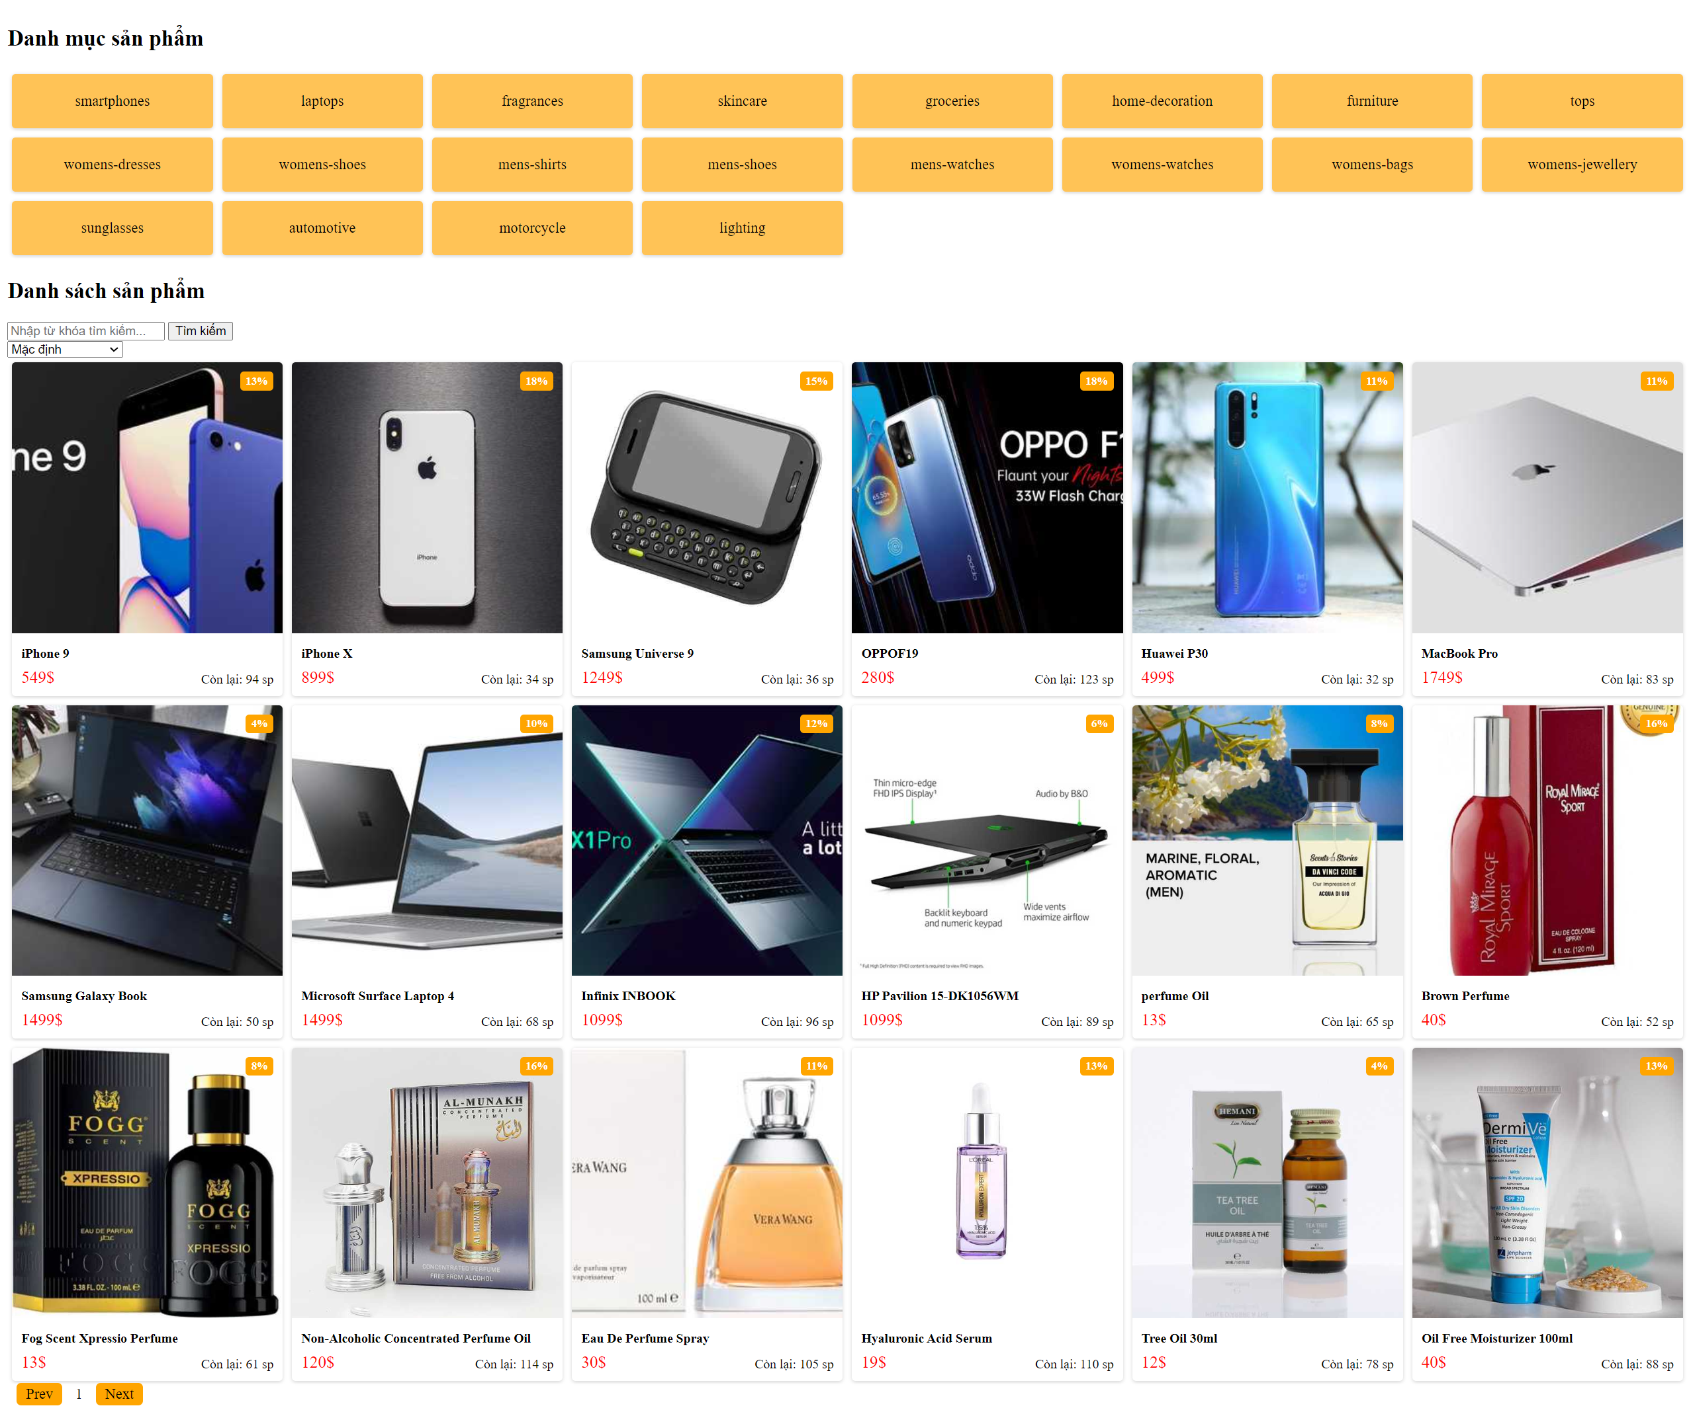
Ảnh demo:

